Slide 1
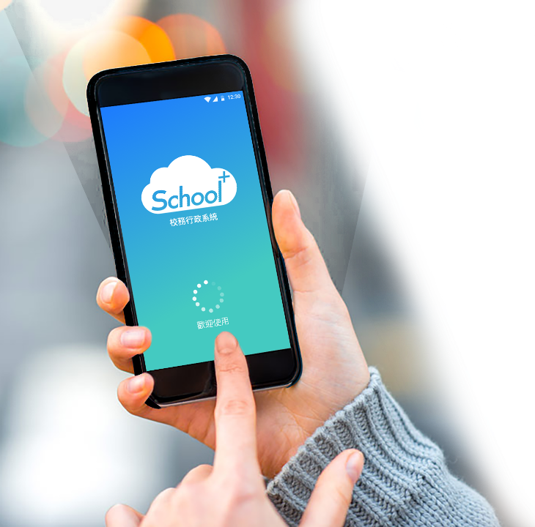

親師生平台APP
使用功能說明
適用人員:學校老師
民國 109 年 02月 10日

Slide 2
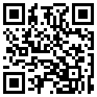

下載與安裝
校務系統
請掃描上方QRCODE安裝
教師可由iOS、Android等APP商店搜尋「校務系統」下載
1
2

Slide 3
登入介面說明

Slide 4

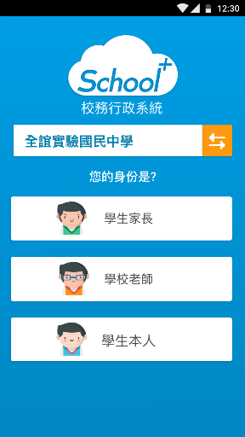
登入介面說明
School+ 親師生平台
是一款家長、老師、學生3方通用的App
整合家長、學生資料，提供APP訊息發送管道，減輕學校通知家長的負擔

Slide 5
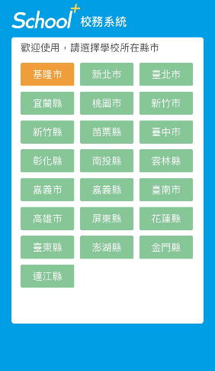
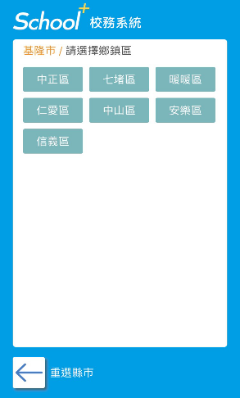
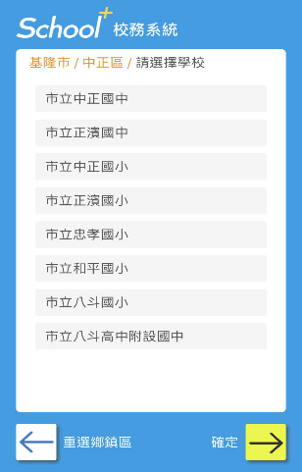
登入介面說明 - 教師登入
1
選擇學校縣市
2
選擇鄉鎮地區
3
選擇學校

Slide 6
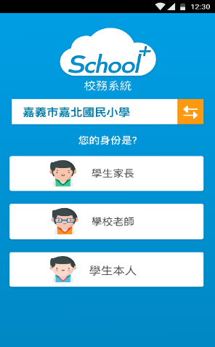
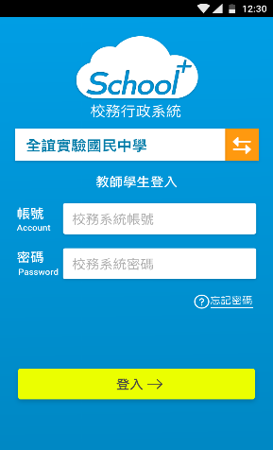
登入介面說明 - 教師登入
4
選擇「學校老師身份」後，教職員工使用基隆市校務行政系統帳號登入APP

Slide 7
功能介紹說明

Slide 8

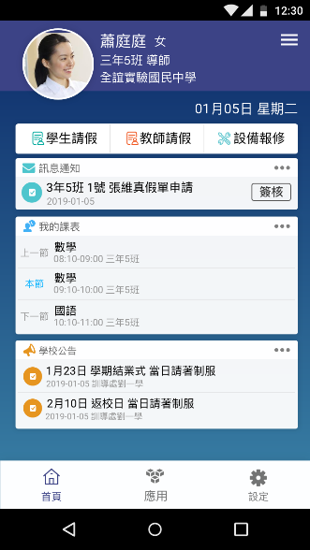
APP介面
操作
快捷列
首頁與選單
登入系統為首頁畫面，右圖下方分別3種介面
首頁 個人資訊與學校通知
應用 功能模組選單
設定 身份管理、自訂首頁卡片

Slide 9
介面說明
操作
快捷列
首頁
整合學校及學生資訊，於首頁的操作快捷列，可快速瀏覽通知及作業

Slide 10
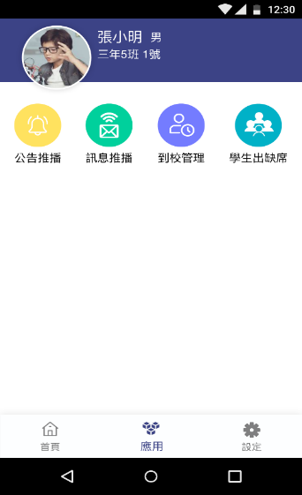



介面說明
應用
親師生APP平台整合服務功能，右圖為提供的功能模組

Slide 11

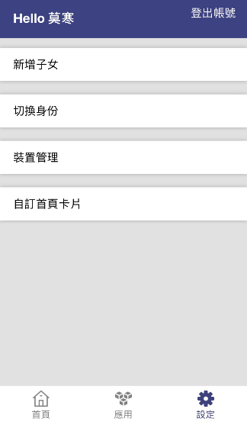
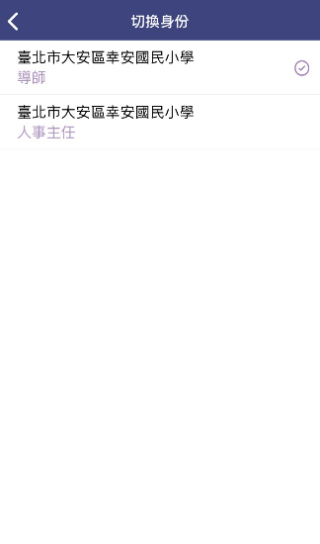

介面說明
設定
進行身份、裝置管理，老師點選切換身分即可切換教職員或家長身份
若您是老師也是家長
請以「老師」身份登入
點選「新增子女」

Slide 12
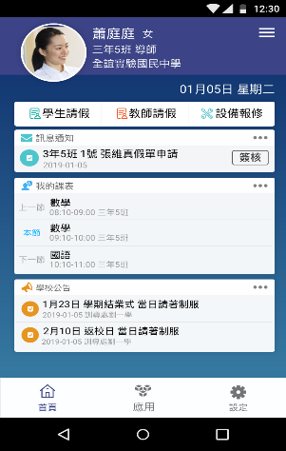
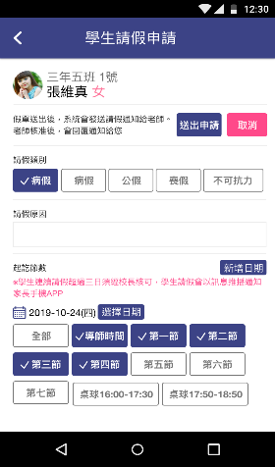
學生請假與假單管理
於首頁點選學生請假
選擇班級、學生並點選學生請假申請
選擇假別
輸入請假原因
選擇日期與時間
點選送出申請
1
2
3
4
□ 家長、老師皆能幫學生請假
□ 支援多日連續請假

Slide 13

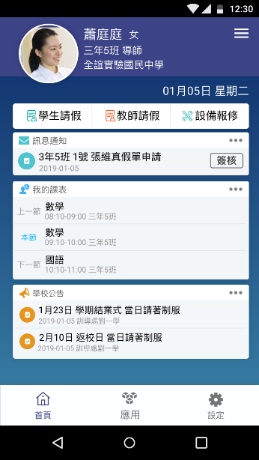

學生請假與假單管理
即時通知導師
透過App導師能即時收到學生請假通知，得知該學生今日不會出席，並能馬上審核假單

Slide 14
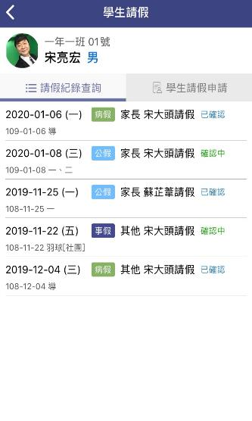
學生請假與假單管理
假單查詢
於首頁點選學生請假
選擇年班、學生並點選請假紀錄查詢可瀏覽
請假假別
請假日期與時間
假單申請人
假單審核狀態
1
2
3
4

Slide 15

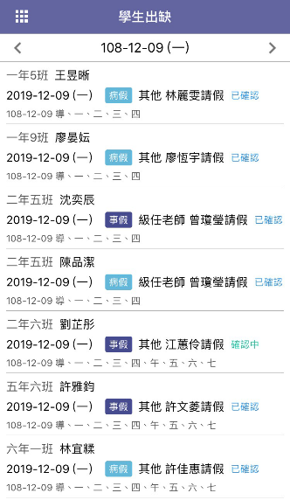
學生出缺席
出缺席統計即時瀏覽
假單送出後寫入學生出缺席資料，提供導師查詢學生當日出缺席紀錄

Slide 16
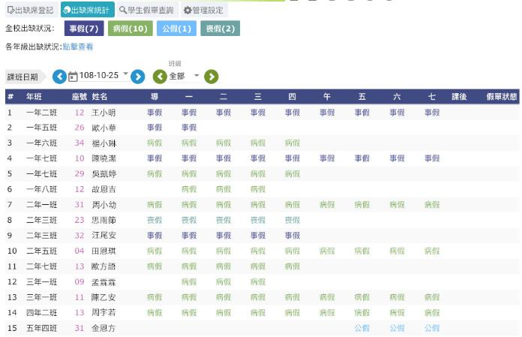
學生出缺席
App與Web資料同步
不論在何時、何地，校方都能即時掌握出缺情形

Slide 17


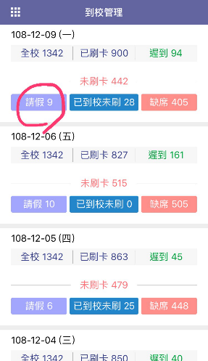


到校管理
學生到校刷卡
學生持樂學卡感應卡機，系統會自動彙整學生讀卡紀錄，學校可即時查閱學生到校情形

Slide 18


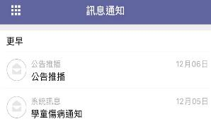


訊息通知
系統訊息
學生出缺席通知
導師能收到
點選可
瀏覽訊息
公告推播
學生出缺席通知
班級圖書逾期通知
除接收通知，也可瀏覽訊息
1
2
3

Slide 19


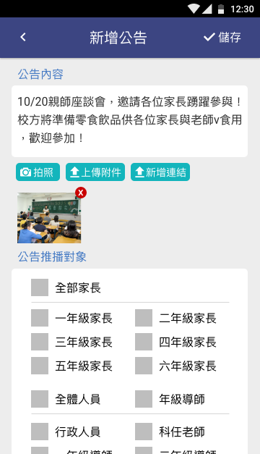

公告推播
發送
無聲廣播
提供校長、主任發送公告的功能
於右上角點選新增後為右圖畫面
提供文字、拍照、上傳附件功能
選擇公告推播對象
點選發送即發布
1
2
3

Slide 20

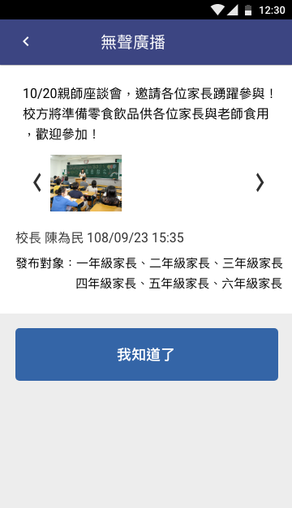
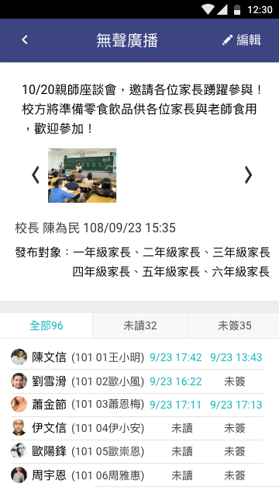
公告推播
通知未讀未簽統計回報
即時
統計
學校發送推播，接收對象讀取後可點選我知道了，校方能即時統計未讀未簽狀況
家長
回簽

Slide 21


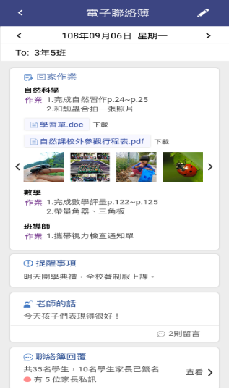

電子聯絡簿
導師發布
於右上角點選 即可編輯
整合各科作業，發布回家作業
提供拍照、上傳附件功能
新增提醒事項
新增老師的話
1
2
3
4

Slide 22

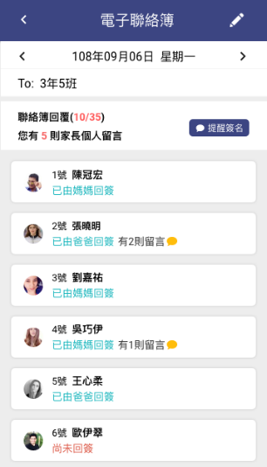
電子聯絡簿
家長簽名後，導師能
瀏覽家長回簽情形統計
查看家長私訊
1
2

Slide 23



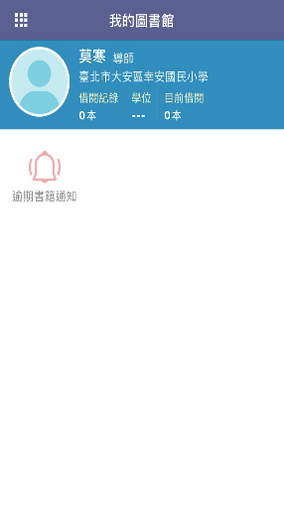
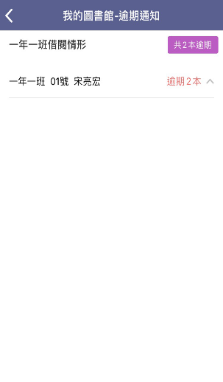
我的圖書館
圖書借閱紀錄
當學生借閱逾期還書，導師即時收到推播，可瀏覽訊息內容並督促學生歸還

Slide 24

說明結束 謝謝大家

